Slide 1
Петергоф
Подготовила воспитатель
Закарьяева З.А.

Slide 2
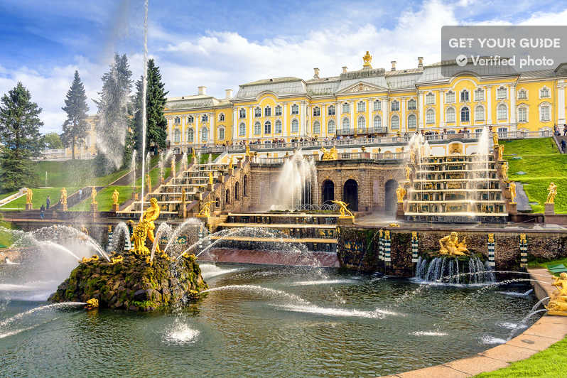

Slide 3
Петергоф-это летняя парадная резиденция Петра I.

Slide 4
В начале XVIII века на Котлине началось строительство крепости Кронштадт, которое Пётр I самолично курировал, регулярно наведываясь на остров. Царь должен был отдыхать в течение пути, поэтому на южном берегу Финского залива поставили усадьбу, которой дали название Петергоф — Петров двор. Первоначально планов на строительство грандиозной резиденции в Петергофе у императора не было. Новый дворец с многочисленными фонтанами, которые после посещения Версаля не давали покоя Петру, должен был возводиться в Стрельне, и царь даже начал там строительство. Но известному российскому инженеру Миниху удалось доказать Петру, что технически территория Стрельны потребует больших затрат для реализации императорской задумки, при этом будут затоплены близлежащие районы. Тогда Пётр и обратил своё внимание на Петергоф. На этих землях к тому времени уже начал возводиться Большой дворец

Slide 5
Петр I пристально следил за строительством дворца, особенно за проектированием Нижнего парка, и даже делал собственные наброски и эскизы будущей резиденции.

Slide 6
В августе 1723 года состоялось торжественное открытие. Прямо из залива к парадному входу вёл канал, по которому многочисленные гости (а их судов насчитывалось более сотни) могли подплывать прямо к подножию здания. Терраса перед фасадом дворца была оформлена каскадом удивительных по красоте фонтанов с аллегорическими скульптурами, которые символизировали мощь военных российских достижений и побед. Российский император горделиво знакомил гостей с великолепием дворцов и фонтанов, а кульминационным украшением мероприятия стал грандиозный праздничный фейерверк. Пётр был полностью удовлетворён — слава о величии и красоте Петергофа мгновенно пересекла российские границы.

Slide 7
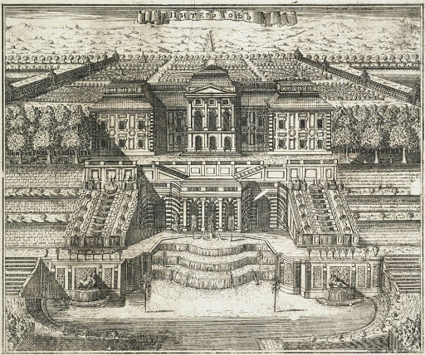

Slide 8
В Петергофе была построена уникальная водоводная система, не требующая использования насосов. В отличие от версальских ансамблей, где вода подавалась при помощи дорогостоящих устройств, накачивающих её в фонтаны, в Петергофе она прибывала из естественных источников. Пруды и каналы, вдохнувшие жизнь в петергофские фонтаны, были проведены по всей территории парковых зон. Для снабжения Верхнего сада были заложены три пруда, из которых черпались водные запасы. Пока они строились, Пётр продумывал возможности водоснабжения остальных территорий. Найденные на близлежащей возвышенности источники давали прекрасную перспективу снабжения Петергофа водяным самотёком.

Slide 9
В середине XVIII века водоводную систему пополнили новые пруды, были протянуты дополнительные каналы, а деревянные трубы заменились чугунными. Десятилетия спустя в парке было организовано 9 новых водохранилищ .

Slide 10
Обратите внимание! С петровских времён в прудах у дворца Марли разводились осетры, подававшиеся к царскому столу. И сегодня на экскурсии по Петергофу за отдельную плату любители рыболовства могут заняться своим любимым хобби в зарыбленных прудах.

Slide 11
Тяжёлым периодом в истории Петергофа стала его оккупация фашистскими захватчиками. С самых первых дней войны проводилась активная эвакуация ценностей музея. Уже через три месяца после начала военных действий, после продолжительных и разрушительных боёв, Петергоф был взят немецкими войсками. Во время атак Большой дворец был уничтожен пожаром, также практически полностью разрушены фонтанные композиции. Два с половиной года на территории комплекса находились вражеские войска, которые сравняли с землёй половину Петергофа, остатки ценностей — вазы, статуи, барельефы, чаши — вывезли в Германию. Перед отступлением немцы заминировали территорию, вследствие чего от сдетонировавшей бомбы был разрушен дворец Марли.

Slide 12
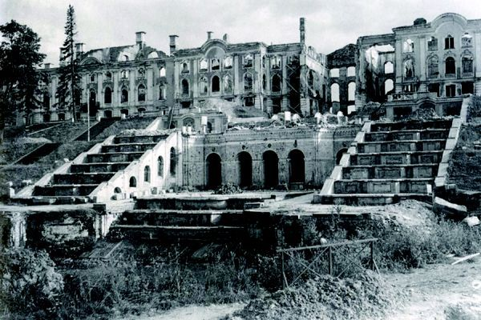

Slide 13
В дни освобождения руины разрушенного музея вызывали боль и горечь потери. После снятия блокады Петергоф сразу же стали активно восстанавливать рабочие, сапёры и добровольцы из Петербурга. С этого времени и до 1997 года он назывался Петродворцом. Вскоре после победного мая заработал Нижний парк, а спустя год стали функционировать некоторые фонтаны. В 1947 году в музей вернулась скульптура Самсона, вывезенная немцами, а ещё спустя 5 лет был восстановлен Большой дворец. Первый этап восстановительных работ длился почти 30 лет.

Slide 14
Сегодня в Петергоф круглогодично можно приехать на экскурсию, чтобы познакомиться с шедевральным творением Петра. Ландшафтная зона включает две главные композиции: Верхний и Нижний сад (парк). Верхний сад венчает Большой дворец — вершина императорской резиденции. Слева и справа к нему примыкают Колонистский парк и парк Александрия. Отсюда к Нижнему парку идёт вниз лестница с фонтанами, где сначала виден Большой каскад, а затем возвышается статуя Самсона со львом. Канал, выходящий в Финский залив, также оформлен фонтанной аллеей. Здесь же расположены многочисленные музеи (фонтанного дела, игральных карт, коллекционеров, императорских велосипедов, семьи Бенуа). Далее можно пройти в парк Александрия, где находится церковь святого Александра Невского, Константиновский домик, памятник цесаревичу Алексею и строителям Петергофа. В противоположной стороне разбит Колонистский парк. В Нижнем саду, слева от центрального канала, можно увидеть дворец Марли, а справа — Монплезир, Банный и Екатерининский корпуса. У въезда в резиденцию со стороны Финского залива находится ещё один музей — императорских яхт
Ансамбль Петергофа.

Slide 15
Прогуляемся
Давайте

Slide 16
Большой Каскад

Slide 17
Римские фонтаны

Slide 18
Фонтаны Тритон и Нептун

Slide 19
Фонтаны Китовый и Ева

Slide 20
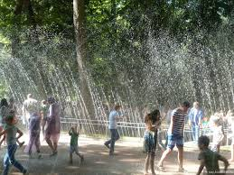
Фонтаны шутихи

Slide 21
Большой дворец

Slide 22
Парадная лестница и Тронный зал

Slide 23
Картинный зал и танцевальный зал

Slide 24
А еще в Петергофе очень красивые цветники

Slide 25
И еще

Slide 26
Спасибо!
Ребята,если у вас есть ваши фотографии из Петергофа,поделитесь с нами в комментариях!

